Slide 1


РЕГИОНАЛЬНЫЕ ОСОБЕННОСТИ СОСТОЯНИЯ И ЗАГРЯЗНЕНИЯ ОКРУЖАЮЩЕЙ СРЕДЫ,
Рабочее совещание, посвященное 180-летию Гидрометслужбы Урала»
7- 8 июня 2016 года
СОСТОЯНИЕ И ПЕРСПЕКТИВЫ РАЗВИТИЯ
СИСТЕМЫ ГИДРОМЕТЕОРОЛОГИЧЕСКОГО
ОБЕСПЕЧЕНИЯ СЕЛЬСКОХОЗЯЙСТВЕННОГО
СТРАХОВАНИЯ С ГОСУДАРСТВЕННОЙ ПОДДЕРЖКОЙ
ДОЛГИЙ-ТРАЧ
ВАЛЕРИЙ АНАТОЛЬЕВИЧ
ВСЕРОССИЙСКИЙ НИИ СЕЛЬСКОХОЗЯЙСТВЕННОЙ МЕТЕОРОЛОГИИ

Slide 2
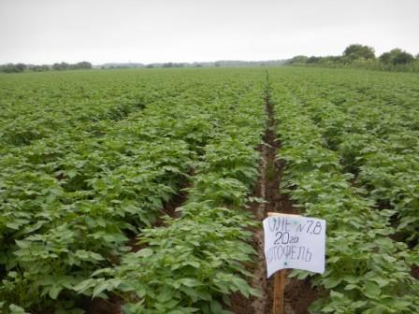
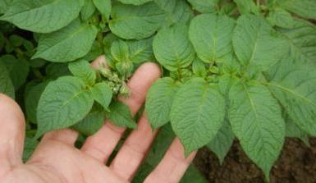
САХАЛИН Поля ЗАО «Совхоз Заречное», 2015 год
Застраховано 85 га посадок картофеля
Вид полей
30 июля 2015 года

Slide 3
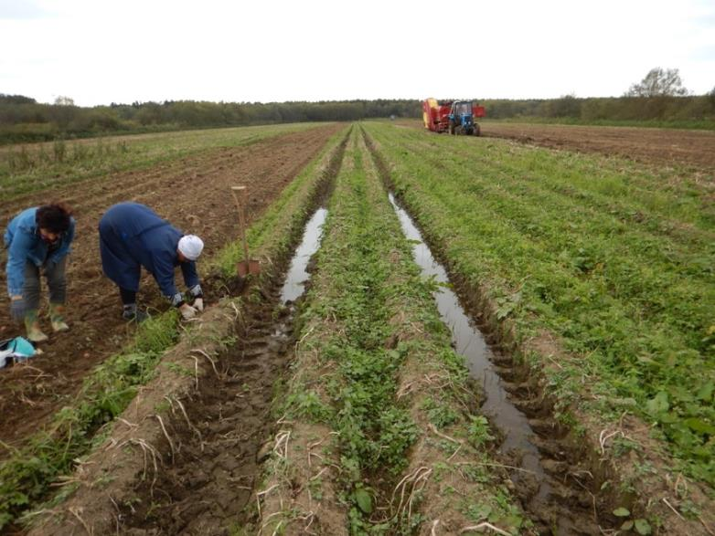
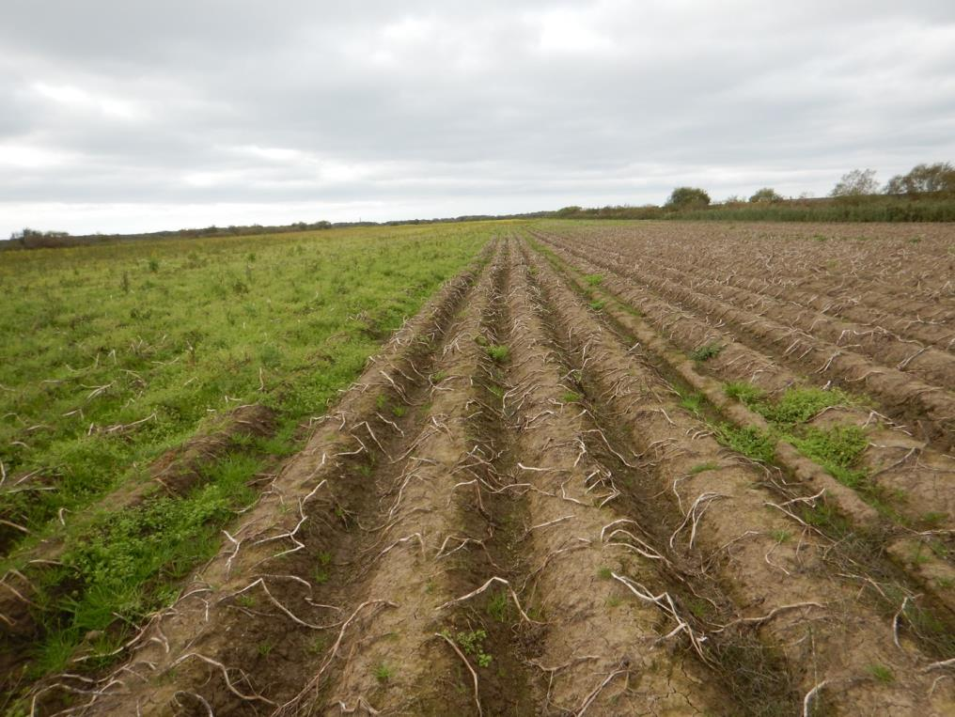
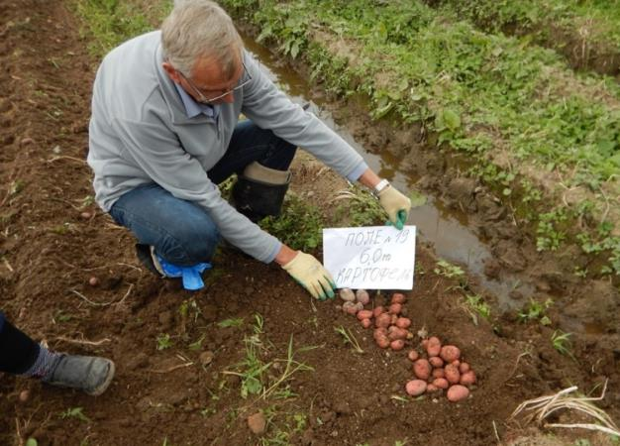
Вид полей
26 сентября 2015 года (уборка)
ЧТО ПРОИЗОШЛО?

Slide 4
ЗАКОНОДАТЕЛЬНАЯ БАЗА АГРОСТРАХОВАНИЯ С ГОСУДАРСТВЕННОЙ ПОДДЕРЖКОЙ
В РОССИИ
Основные законодательные положения оказания государственной поддержки в сфере сельскохозяйственного страхования определены:
Федеральным законом от 22 декабря 2006 года N 264-ФЗ «О развитии сельского хозяйства»
Федеральным законом от 5 июля 2011 года N 260-ФЗ «О государственной поддержке в сфере сельскохозяйственного страхования и о внесении изменений в Федеральный закон «О развитии сельского хозяйства»
Стратегией развития страховой деятельности в Российской Федерации до 2020 года», утверждённой постановлением правительства РФ от 22.07.2013 г. N 1293-р
В 2014 году положения ФЗ от 5 июля 2011 года N 260-ФЗ были дополнены Федеральным законом от 22 декабря 2014 года N 424-ФЗ «О внесении изменений в Федеральный закон «О государственной поддержке в сфере сельскохозяйственного страхования и о внесении изменений в Федеральный закон «О развитии сельского хозяйства»

Slide 5
№ | ФЗ-260 (ФЗ-424) | Определение
1 | Атмосферная засуха | РД 52.88.699 - 2008
2 | Почвенная засуха | РД 52.88.699 - 2008
3 | Суховей | РД 52.88.699 - 2008
4 | Заморозки | РД 52.88.699 - 2008
5 | Вымерзание | РД 52.88.699 - 2008
6 | Выпревание | РД 52.88.699 - 2008
7 | Градобитие | РД 52.88.699 - 2008
8 | Пыльная буря | РД 52.88.699 - 2008
9 | Ледяная корка | РД 52.88.699 - 2008
10 | Половодье | РД 52.88.699 - 2008
11 | Наводнение (ФЗ-424) | ГОСТ 19179–73
12 | Подтопление (ФЗ-424) | ГОСТ 22.0.03–97
13 | Паводок (ФЗ-424) | РД 52.88.699 - 2008
14 | Оползень (ФЗ-424) | ГОСТ 22.0.03–97
15 | Переувлажнение почвы | РД 52.88.699 - 2008
16 | Сильный ветер | РД 52.88.699 - 2008
17 | Ураганный ветер | РД 52.88.699 - 2008
18 | Землетрясение | ГОСТ 22.0.03–97
19 | Лавина | ГОСТ Р 22.1.08-99
20 | Сель | РД 52.88.699 - 2008
21 | Природный пожар | ГОСТ 22.0.03–97
СОСТАВ ОПАСНЫХ ДЛЯ ПРОИЗВОДСТВА СЕЛЬСКО-ХОЗЯЙСТВЕННОЙ ПРОДУКЦИИ ПРИРОДНЫХ ЯВЛЕНИЙ

Slide 6
СИСТЕМЫ СЕЛЬСКОХОЗЯЙСТВЕННОГО СТРАХОВАНИЯ
КЛАССИЧЕСКАЯ
(МУЛЬТИРИСКОВАЯ)
ИНДЕКСНАЯ
СТРАХОВОЕ СОБЫТИЕ
СТРАХОВОЕ СОБЫТИЕ
ДОЛЖНО БЫТЬ УСТАНОВЛЕНО НАЛИЧИЕ ОПАСНОГО ЯВЛЕНИЯ НА ЗАСТРАХОВАННОМ УГОДЬЕ
ДОЛЖНО БЫТЬ УСТАНОВЛЕНО НАЛИЧИЕ ОПАСНОГО ЯВЛЕНИЯ НА НЕКОТОРОЙ ТЕРРИТОРИИ (МУНИЦИПАЛЬНЫЙ РАЙОН)
ДОЛЖЕН БЫТЬ ДОКАЗАН ФАКТ НАНЕСЕНИЯ УЩЕРБА ОБЪЕКТУ СТРАХОВАНИЯ
ДОЛЖЕН БЫТЬ УСТАНОВЛЕННА ПРИЧИННАЯ СВЯЗЬ НАНЕСЁННОГО УЩЕРБА С ОАЯ
ВЫПЛАТЫ ПО СТРАХОВКЕ

Slide 7
СХЕМА ГОСУДАРСТВЕННОГО СУБСИДИРОВАНИЯ
СЕЛЬСКОХОЗЯЙСТВЕННОГО СТРАХОВАНИЯ
7

Slide 8
ПОРЯДОК ПОДТВЕРЖДЕНИЯ СТРАХОВОГО СОБЫТИЯ

Slide 9
НОРМАТИВНАЯ БАЗА РОСГИДРОМЕТА
ФЕДЕРАЛЬНЫЙ ЗАКОН ОТ 19 ИЮЛЯ 1998 ГОДА N 113-ФЗ
«О ГИДРОМЕТЕОРОЛОГИЧЕСКОЙ СЛУЖБЕ»
РД 52.88.699 – 2008
ПОЛОЖЕНИЕ О ПОРЯДКЕ ДЕЙСТВИЙ УЧРЕЖДЕНИЙ И ОРГАНИЗАЦИЙ ПРИ УГРОЗЕ ВОЗНИКНОВЕНИЯ И ВОЗНИКНОВЕНИИ ОПАСНЫХ ПРИРОДНЫХ ЯВЛЕНИЙ
РД 52.04.563 – 2013
ИНСТРУКЦИЯ ПО ПОДГОТОВКЕ И ПЕРЕДАЧЕ ШТОРМОВЫХ СООБЩЕНИЙ НАБЛЮДАТЕЛЬНЫМИ ПОДРАЗДЕЛЕНИЯМИ
А.1 Метеорологические
А.2 Агрометеорологические
А.3 Гидрологические
А.4 Морские гидрометеорологические
А.5 Гелиогеофизические
Комплексные ОЯ

Slide 10
ОПАСНОЕ ГИДРОМЕТЕОРОЛОГИЧЕСКОЕ (АГРОМЕТЕОРОЛОГИЧЕСКОЕ) ЯВЛЕНИЕ
Опасное природное явление - гидрометеорологическое или гелиогеофизическое явление, которое по интенсивности развития, продолжительности или моменту возникновения может представлять угрозу жизни или здоровью граждан, а также может наносить значительный материальный ущерб;
(ред. Федерального закона от 02.02.2006 N 21-ФЗ)
Опасное агрометеорологическое явление (ОАЯ): гидрометеорологическое явление или их сочетания, которые по интенсивности развития, продолжительности или моменту возникновения могут наносить значительный хозяйственный ущерб объектам аграрного производства, в т. ч. их гибель

Slide 11
НОРМАТИВНАЯ БАЗА РОСГИДРОМЕТА
РД 52.88.699 – 2008
Название ОЯ | Характеристики и критерии или определение ОЯ
Заморозки | Понижение температуры воздуха и /или поверхности почвы (травостоя) до значений ниже 0 °С на фоне положительных средних суточных температур воздуха в периоды активной вегетации сельхозкультур или уборки урожая, приводящее к их повреждению, а также к частичной или полной гибели урожая сельхозкультур
Переувлажнение почвы | В период вегетации сельхозкультур в течение 20 дней (в период уборки в течение 10 дней) состояние почвы на глубине 10-12 см по визуальной оценке увлажненности оценивается как липкое или текучее; в отдельные дни (не более 20 % продолжительности периода) возможен переход почвы в мягкопластичное или другое состояние

Slide 12
НОРМАТИВНАЯ БАЗА РОСГИДРОМЕТА
РД 52.04.563 – 2013
Название ОЯ | Характеристика (определение) ОЯ | Критерии ОЯ
Заморозки | Понижение температуры воздуха и/или поверхности почвы (травостоя) до значений ниже 0,0 °C на фоне положительных средних суточных температур воздуха в периоды активной вегетации сельхозкультур или уборки урожая, приводящее к их повреждению, а также частичной или полной гибели урожая сельхозкультур | Минимальная температура воздуха и/или поверхности почвы (травостоя) менее 0,0 °C на фоне положительных средних суточных температур воздуха в периоды активной вегетации сельхозкультур или уборки урожая
Переувлаж-нение почвы | В период вегетации сельхозкультур избыточное увлажнение почвы в течение длительного времени | В течение 20 дней (в период уборки 10 дней) консистенция почвы на глубине 10–12 см по визуальной оценке степени увлажнения оценивается как липкая или текучая; в отдельные дни (не более 20 % продолжительности периода) возможен переход почвы в мягкопластичное или другое состояние

Slide 13
ОЦЕНКА ПОГОДООБУСЛОВЛЕННЫХ РИСКОВ И УЩЕРБА, НАНОСИМОГО
ЗЕМЛЕДЕЛЬЧЕСКИМ ОТРАСЛЯМ ПРОИЗВОДСТВА
1
ОПРЕДЕЛЕНИЕ ОПАСНЫХ ДЛЯ АГРАРНОГО ПРОИЗВОДСТВА ГИДРОМЕТЕОРОЛОГИЧЕСКИХ ЯВЛЕНИЙ (ОЯ) – СОСТАВА ГИДРОМЕТЕОРОЛОГИЧЕСКИХ ФАКТОРОВ И КРИТЕРИЕВ (ЗНАЧЕНИЙ) ИХ ОПАСНОСТИ
2
ОПРЕДЕЛЕНИЕ ВЕРОЯТНОСТНЫХ ХАРАКТЕРИСТИК (ПОВТОРЯЕМОСТИ) НАСТУПЛЕНИЯ ОЯ – РАЙОНИРОВАНИЕ ТЕРРИТОРИИ ПО ЗАДАННЫМ КРИТЕРИЯМ ОЯ
3
ОЦЕНКА УЯЗВИМОСТИ ОБЪЕКТОВ АГРОСТРАХОВАНИЯ В ОТНОШЕНИИ ВОЗДЕЙСТВИЯ НА НИХ ОЯ
4
ОЦЕНКА ПОГОДООБУСЛОВЛЕННЫХ РИСКОВ НАНЕСЕНИЯ УЩЕРБА ОБЪЕКТАМ АГРОСТРАХОВАНИЯ, И РАЗМЕРОВ ЭТОГО УЩЕРБА В ЕДИНИЦАХ ПРОДУКТИВНОСТИ ИЛИ В ДЕНЕЖНОМ ВЫРАЖЕНИИ
5
ОПЕРАТИВНЫЙ ГИДРОМЕТЕОРОЛОГИЧЕСКИЙ МОНИТОРИНГ ОЯ В ЦЕЛЯХ ИНФОРМАЦИОННОГО ОБЕСПЕЧЕНИЯ УЧАСТНИКОВ АГРОСТРАХОВАНИЯ
6
ПЕРИОДИЧЕСКИЙ АНАЛИЗ ВРЕМЕННÓЙ ИЗМЕНЧИВОСТИ: КРИТЕРИЕВ ОАЯ, ВЕРОЯТНОСТНЫХ ХАРАКТЕРИСТИК ИХ НАСТУПЛЕНИЯ, А ТАКЖЕ ИЗМЕНЕНИЙ ОЦЕНОК УЯЗВИМОСТИ ОБЪЕКТОВ АГРОСТРАХОВАНИЯ

Slide 14
1
ОПАСНОЕ АГРОМЕТЕОРОЛОГИЧЕСКОЕ ЯВЛЕНИЕ
Гидрометеорологические явления оцениваются как ОЯ при достижении ими определенных значений гидрометеорологических величин (критериев).
РД 52.88.699 – 2008
КРИТЕРИЙ ОАЯ: ЗНАЧЕНИЯ СОСТАВЛЯЮЩИХ ОПАСНОЕ ЯВЛЕНИЕ ГИДРОМЕТЕОРОЛОГИЧЕСКИХ ПАРАМЕТРОВ ПРИ ДОСТИЖЕНИИ КОТОРЫХ ОНО СТАНОВИТСЯ ОПАСНЫМ,
Т.Е. НАНОСЯЩЕМ ВРЕД РАСТЕНИЮ (ОБЪЕКТУ СЕЛЬХОЗПРОИЗВОДСТА)
Таким образом, критерии ОАЯ отображают видовые особенности растений в способности противостоять неблагоприятным воздействиям факторов внешней среды (погоды) на протяжении вегетации.
Эти особенности – суть биологический комплекс эволюционных (адаптационных) и селекционных защитных механизмов растений.
Следовательно - главным фактором пространственной изменчивости критериев ОАЯ является видовое районирование культур (сортов) в зависимости от климатических и почвенных условий.
НАИМЕНОВАНИЕ И ОПРЕДЕОЕНИЕ ОАЯ
СТРУКТУРА ФОРМУЛИРОВКИ ОАЯ
ПЕРЕЧЕНЬ ГИДРОМЕТЕОРОЛОГИЧЕСКИХ ФАКТОРОВ ОАЯ
ГИДРОМЕТЕОРОЛОГИЧЕСКИЕ КРИТЕРИИ ОАЯ
ПЕРИОД И МЕСТО ПРИМЕНЕНИЯ КРИТЕРИЕВ
ОБЪЕКТ ПРИМЕНЕНИЯ (КУЛЬТУРА / ГРУППА КУЛЬТУР)
ДОПОЛНИТЕЛЬНЫЕ УСЛОВИЯ

Slide 15
ОПАСНОЕ АГРОМЕТЕОРОЛОГИЧЕСКОЕ ЯВЛЕНИЕ
Наименование ОАЯ | ЗАМОРОЗОК
Определение ОАЯ | Понижение минимальной температуры воздуха (или поверхности почвы) до отрицательных значений в период вегетации и уборки сельскохозяйственных культур, приводящее к повреждению растений, частичной или полной гибели урожая.
Критерий, размерность | Культура, код |  | Значение критерия | Период развития культуры
Минимальная температура воздуха или поверхности почвы, °С | Пшеница, рожь, ячмень, тритикале, овес | 1.1 - 1.7 | Минус 9 °С и ниже | Всходы
 |  |  | Минус 5 °С и ниже | Выход в трубку
 |  |  | Минус 1 °С и ниже | Цветение
 |  |  | Минус 2 °С и ниже | Молочная спелость
 | Кукуруза Кукуруза на корм | 1.8 6.1 | Минус 2 °С и ниже | Всходы
 |  |  | Минус 2 °С и ниже | Выметывание метелки
 |  |  | Минус 1 °С и ниже | Цветение
 |  |  | Минус 2 °С и ниже | Молочная спелость
 | Рис | 1.9 | Минус 0,5 °С и ниже | Всходы
 | Горох(зернобобовый) Горох (овощной – зеленый горошек) | 2.1 7.1 | Минус 5 °С и ниже | Всходы
 |  |  | Минус 2 °С и ниже | Цветение
 |  |  | Минус 3 °С и ниже | Недозрелые бобы
 | Подсолнечник на зерно | 3.1 | Минус 5 °С и ниже | Всходы
 |  |  | Минус 2 °С и ниже | Образование соцветий
 |  |  | Минус 1 °С и ниже | Цветение

Slide 16
ОПАСНОЕ АГРОМЕТЕОРОЛОГИЧЕСКОЕ ЯВЛЕНИЕ
Наименование ОАЯ | ПЕРЕУВЛАЖНЕНИЕ ПОЧВЫ
Определение ОАЯ | Повышенное увлажнение в пахотном слое почвы в период вегетации и уборки сельскохозяйственных культур
Критерий, размерность | Значение критерия для почв различного механическому состава |  | Код культуры | Период применения
Запасы продуктивной влаги в слое почвы 0–20 см, мм | 63 и более | глинистые | 1.0–7.0, кроме 1.9 | Формирование вегетативной массы
 | 66 и более | суглинистые
 | 61 и более | супесчаные, песчаные
 | 63 и более | глинистые | 1.0–7.0, кроме 1.9, 4.1;5.1; 6.2; 7.2 | Формирование репродуктивной массы
 | 66 и более | суглинистые
 | 61 и более | супесчаные, песчаные
 | 42 и более | глинистые | 4.1;5.1; 6.2; 7.2
 | 44 и более | суглинистые
 | 32 и более | супесчаные, песчаные
 | 42 и более | глинистые | 1.0–7.0, кроме 1.9 | Период уборки
 | 44 и более | суглинистые
 | 35 и более | супесчаные, песчаные
Продолжительность воздействия, декады (сутки) | 2 декады и более подряд (для W_{0–20}); 20 суток и более подряд (для В_{О}); |  | 1.0–7.0, кроме 1.9 | Период вегетации
 | 10 суток и более подряд (для В_{О}); |  | 1.0–7.0, кроме 1.9 | Период уборки
Визуальная оценка степени увлажнения почвы, балл, согласно РД 52.33.217–99 | 1 (текучее состояние) |  | 1.0–7.0, кроме 1.9 | Формирование вегетативной массы
 | 1 |  | 1.0–7.0, кроме 1.9, 4.1;5.1; 6.2; 7.2 | Формирование репродуктивной массы
 | 2 и менее |  | 4.1;5.1; 6.2; 7.2
 | 2 и менее |  | 1.0–7.0, кроме 1.9 | Период уборки

Slide 17
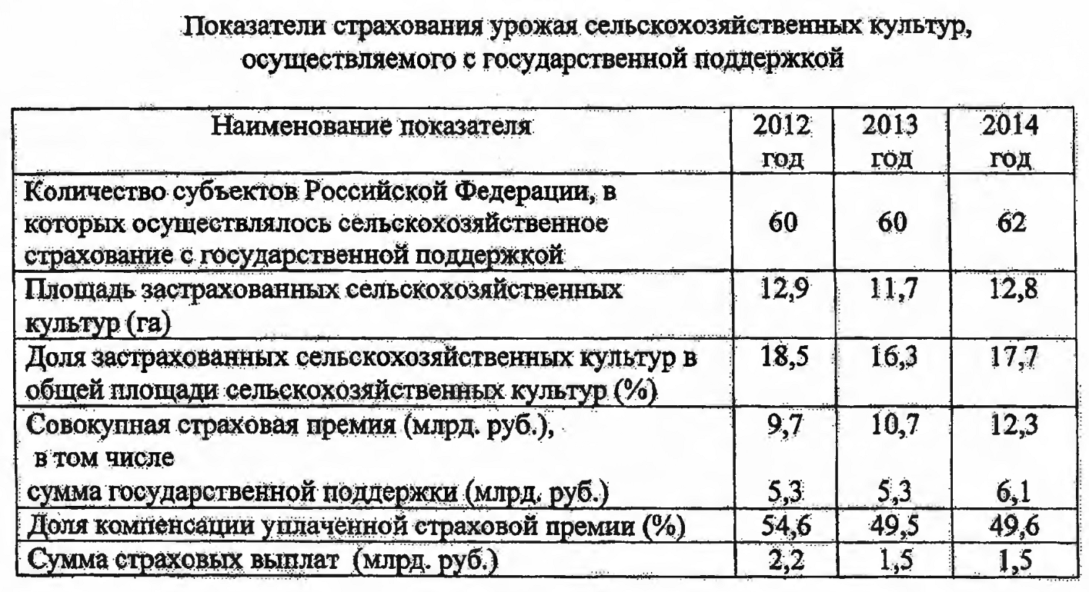
Из письма заместителя министра финансов РФ в адрес Правительста РФ

12%

Slide 18
БЛАГОДАРЮ ЗА ВНИМАНИЕ
ВСЕРОССИЙСКИЙ НИИ СЕЛЬСКОХОЗЯЙСТВЕННОЙ МЕТЕОРОЛОГИИ
ОБНИНСК,
ПРОСПЕКТ ЛЕНИНА 82
cxm@meteo.ru

